Slide 1
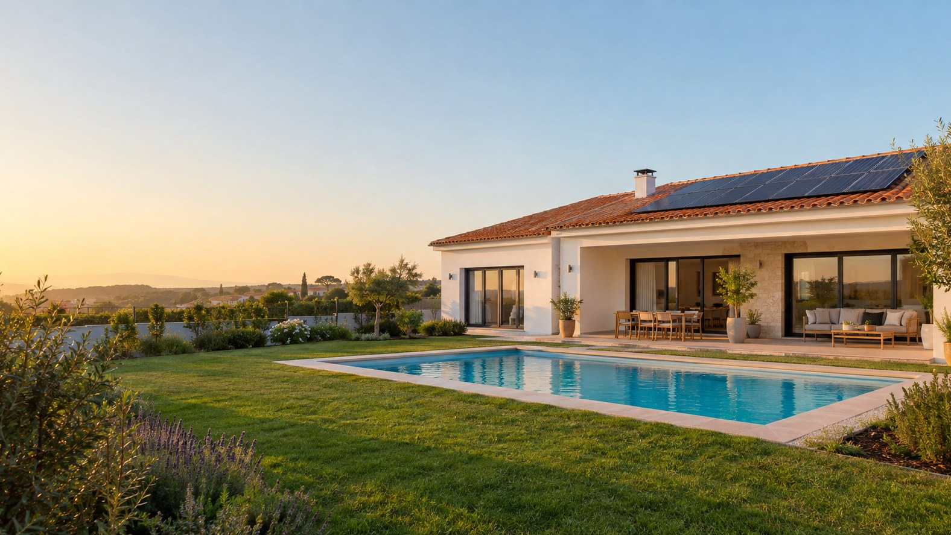

GRUPO 2 · PROPOSTA INICIAL · MILESTONE 1
Casa Eficiente
Gestão energética residencial com sensores IoT, energia solar e inteligência artificial
Equipa — Grupo 2
João Pedro Benge do Espírito Santo Vieira · 20241964
Nelson Rafael Soares Moreira · 20241781
Rafael Ibraim Resende · 20241204
Iaia Baldé · 20241323
Universidade Europeia · Licenciatura em Engenharia Informática (online) · 5.º semestre 2026–2027
Sistemas Distribuídos · Computação Física e IoT · Inteligência Artificial · Engenharia de Software
27/10/2026 · 19:30
Notes:
“O Casa Eficiente é uma proposta de gestão energética residencial que combina sensores IoT, informação solar e análise de dados. Vamos recolher dados reais em três zonas e testar decisões de climatização e bombagem numa bancada com cargas simuladas. O objetivo é demonstrar como a ocupação e a disponibilidade solar podem apoiar uma utilização mais eficiente da energia.”

Slide 2







PROBLEMA E PÚBLICO-ALVO
Horários fixos não acompanham a ocupação nem o sol
Um dia típico (exemplo ilustrativo)
00h
03h
06h
09h
12h
15h
18h
21h
24h
Sol disponível
produção fotovoltaica
Ocupação
noite
início da noite
AC (fixo)
liga com casa vazia
Bomba (fixo)
sem sol
O problema
A hipótese
Para quem
Climatização de espaços sem utilização e energia da rede usada quando seria possível deslocar cargas.
Dados ambientais e padrões de ocupação permitem decisões mais adequadas — sem assumir à partida uma percentagem de poupança.
Moradores de uma T3 com FV, AC por divisão e piscina (residente) e quem configura o sistema (técnico).
Casa Eficiente · Milestone 1 · 2
Notes:
A linha do dia é ilustrativa e não representa medições: serve para explicar o desfasamento entre horários fixos, ocupação e produção solar. Protótipo académico — não é um controlador residencial certificado.

Slide 3

OBJETIVOS E ÂMBITO
Objetivos e cenário de estudo: moradia T3
Z1 Sala
Z2 Quarto principal
Objetivos verificáveis
1
Recolher dados reais em 3 zonas, por 7 a 14 dias
FV
2
Transmitir por REST e guardar em MySQL
Z3 Quarto / escritório
3
Integrar fonte solar/meteorológica
4
Identificar padrões de ocupação
Cozinha
WC / outras
5
Estimar consumo por intervalo
Q3 (sem recolha)
Piscina
(bomba)
6
Demonstrar AC e bomba com relés e LED
7
Comparar com horários fixos
recolha real (ESP32 + PIR + DHT22)
simulado ou sem monitorização
Planta esquemática, sem escala. Zonas a confirmar na instalação. Sem ligação a AC, bomba ou rede de 230 V.
Casa Eficiente · Milestone 1 · 3
Notes:
Recolha real só em três zonas: Z1 sala, Z2 quarto principal, Z3 quarto usado como escritório (a confirmar na instalação). As restantes divisões são simuladas ou não monitorizadas. Objetivos 1–3 tratam da recolha e transmissão; 4–7 da análise, demonstração e comparação.

Slide 4
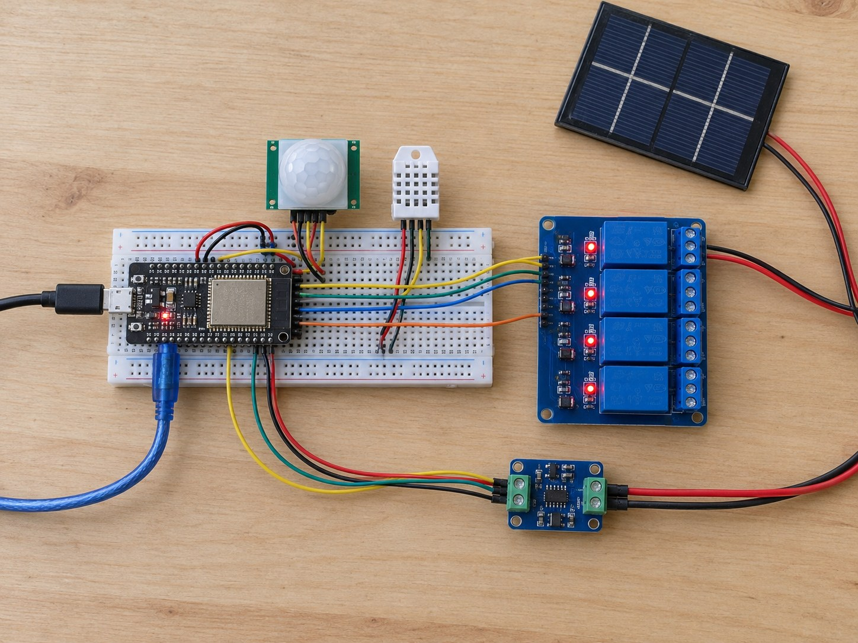


PROTÓTIPO FÍSICO
Protótipo: recolha real e demonstração de bancada
3 nós sensores
×3
ESP32 + PIR HC-SR501 + DHT22, alimentação USB. Amostra a cada 60 s e eventos de movimento.
1 nó atuador
×1
4.º ESP32 com 4 relés e LED: AC Z1 · AC Z2 · AC Z3 · bomba. Estado pedido ≠ estado confirmado.
Painel solar de bancada
×1
Painel FV pequeno + INA219 (I²C) + carga de ensaio. Mede tensão e corrente; calcula potência.
Ilustração conceptual gerada por IA — não é a montagem final.
O painel não alimenta a casa nem os ESP32 e não representa a produção da moradia. Só baixa tensão.
Casa Eficiente · Milestone 1 · 4
Notes:
Quatro ESP32: três nós sensores com PIR HC-SR501 e DHT22, um nó atuador com 4 relés e LED (AC Z1, AC Z2, AC Z3, bomba). O painel solar de bancada com INA219 mede tensão e corrente e não representa a produção da moradia. A imagem é uma ilustração conceptual.

Slide 5







ARQUITETURA
Arquitetura distribuída
DISPOSITIVOS (IoT)
SERVIDOR E INTERFACE
DADOS E INTELIGÊNCIA
ESP32 Z1
PIR + DHT22
HTTPS
REST
Tratamento · treino · inferência
Servidor Web / API
FastAPI · HTTPS
MySQL
Gestor de
energia
ESP32 Z2
PIR + DHT22
ESP32 Z3
PIR + DHT22
comandos /
confirmações
Integrador e normalização
ESP32 atuador
+ INA219
Painel do utilizador
Open-Meteo
solar / meteo
Controlador FV
(por confirmar)
4 relés
+ LED
Painel FV
bancada
Gestor → servidor → atuador
Fluxo: sensor → API → MySQL → IA / gestor → atuador. A BD não fica exposta aos ESP32 nem publicamente.
Casa Eficiente · Milestone 1 · 5
Notes:
Os nós enviam por HTTPS REST para o servidor (FastAPI), que valida e guarda em MySQL. O integrador junta Open-Meteo e, se houver acesso, o controlador FV. O gestor de energia publica comandos que o ESP32 atuador consulta e confirma. A base de dados não fica exposta.

Slide 6

DADOS E INTELIGÊNCIA ARTIFICIAL
Dados e IA: da recolha à avaliação
60 s
≈ 4 320
30 240–60 480
intervalo entre amostras por nó
amostras por dia (3 zonas)
amostras em 7–14 dias (estimativa)
Recolha
Limpeza
Janelas
Modelos
Avaliação
02–15/11 · sensores + meteo
duplicados e lacunas (null)
15 min · heurística de 10 min
referência simples vs. candidato
F1 · MAE · RMSE
Ocupação
Consumo (kWh)
Persistência / horário semanal vs. regressão logística ou árvore pouco profunda.
Métricas: precisão, sensibilidade, F1, matriz de confusão.
PIR deteta movimento, não presença: falamos de ocupação inferida.
Persistência vs. regressão simples / Random Forest. MAE e RMSE.
Divisão cronológica (14 dias):
treino + validação temporal (11 dias)
teste (3)
Casa Eficiente · Milestone 1 · 6
Notes:
Campanha de 02 a 15/11/2026, mínimo 7 dias. Cerca de 4 320 amostras por dia são estimativas de volume, não contagens. Ocupação inferida do PIR em janelas de 15 min, com heurística de 10 min. Avaliação cronológica: últimos três dias para teste.

Slide 7
DECISÃO ENERGÉTICA
Dois exemplos de decisão do gestor de energia
Climatização por zona
Horário da bomba da piscina
Modo manual ativo?
sim
Respeitar a escolha do morador
não
Ocupação prevista
na zona?
não
Manter desligado / sem ação
sim
Temperatura fora
do conforto?
não
sim
Proposta: bomba (1 kW) das 12h às 14h
Janela autorizada: 10h–16h
Propor ativar AC da zona
Inclui histerese e tempo mínimo entre comutações.
P_excedente = max(0, P_FV − P_base − P_prioritária)
Se o excedente não cobrir a duração diária, o sistema avisa e aplica a política autorizada.
Cenário simulado do GT02 (FV até 2 kW, carga base 0,5 kW, bomba 1 kW): hipóteses de teste, não medições.
Casa Eficiente · Milestone 1 · 7
Notes:
Climatização: o modo manual tem precedência e a ausência de movimento não leva a uma decisão cega de desligar. Bomba: no cenário simulado do GT02 (FV 2 kW, base 0,5 kW, bomba 1 kW), há margem para funcionar das 12h às 14h, dentro da janela autorizada 10h–16h. São hipóteses de teste.

Slide 8






VALIDAÇÃO
Validação: dois guiões de teste e riscos
GT01 — Consultar zona e controlar AC simulado
Riscos principais
Selecionar Z1
Ver nova amostra
Histórico 15 min
AC em automático
Manual prevalece
PIR não deteta pessoa imóvel
→ temporização, diário, modo manual
Reenvio não cria duplicados · meta: 95% das leituras visíveis em ≤ 10 s (≥ 20 envios)
Campanha curta
→ referências simples, avaliação cronológica
GT02 — Agendar bomba e recuperar de falha
Sem acesso ao inversor
Cenário solar
Plano da bomba
Execução confirmada
Corte de comunicação
Recupera sem ordens expiradas
→ meteorologia e cenário estimado
Falhas Wi-Fi, relógio, API
→ fila local, validade de comandos
Plano 12h–14h · assinala tempo em falta e ausência de excedente solar
Escala do painel
Nível 1
Nível 2
Nível 3
→ valores de bancada separados
Bancada
Integração
Avaliação
cada sensor e saída
REST · MySQL · painel · atuador
IA temporal e comparação energética
Privacidade no GitHub
→ só dados anonimizados/agregados
Casa Eficiente · Milestone 1 · 8
Notes:
Os guiões GT01 e GT02 ainda não foram executados nesta entrega. Validação em três níveis: bancada, integração e avaliação. Riscos principais e respostas previstas à direita.

Slide 9
MATERIAIS E ORÇAMENTO
Materiais e orçamento: 141,59 € com reserva
Montagem (breadboards, cabos, USB/5 V, caixas)
45,00 €
Microcontroladores (4 × ESP32)
32,00 €
Sensores (PIR, DHT22, INA219)
20,12 €
123,12 €
materiais
Painel FV + carga de ensaio
15,00 €
Atuação (relés, LED)
11,00 €
Total estimado
123,12 €
Reserva para imprevistos (15%)
18,47 €
Total previsto com reserva
141,59 €
Preços aproximados, sem portes. Alojamento VM: 0–10 €/mês (custo recorrente à parte). Não se compra FV residencial, AC nem bomba.
Casa Eficiente · Milestone 1 · 9
Notes:
Total estimado de materiais 123,12 €, mais 15% de reserva (18,47 €), num total previsto de 141,59 €. Preços aproximados sem portes. Alojamento VM de 0–10 €/mês à parte.

Slide 10



PLANEAMENTO
Calendário, tarefas e próximos passos
Out
Nov
Dez
Jan
Fev
Milestone 1 — proposta
27/10
Montagem e 1.ª integração REST/MySQL
28/10–01/11
Campanha real + fonte externa
02–15/11
Requisitos ES e funcionalidades IoT
13–14/11
Milestone 2 — protótipo integrado
30/11
Análise, modelos, gestor, testes
01/12–29/01
Entrega e defesas finais
01–02/02 · a confirmar
Responsáveis e revisores
Proposta e apresentação
Hardware e firmware
Servidor e interface
Dados e IA
Testes e integração
RESPONSÁVEL
RESPONSÁVEL
RESPONSÁVEL
RESPONSÁVEL
RESPONSÁVEL
João Pedro Benge do Espírito Santo Vieira
Nelson Rafael Soares Moreira
Rafael Ibraim Resende
Iaia Baldé
João Pedro Benge do Espírito Santo Vieira
REVISOR
REVISOR
REVISOR
REVISOR
REVISOR
Iaia Baldé
Rafael Ibraim Resende
João Pedro Benge do Espírito Santo Vieira
Nelson Rafael Soares Moreira
Rafael Ibraim Resende
Casa Eficiente · Milestone 1 · 10
Notes:
Dependências: a campanha só começa após ensaio de sensores, relógios, envio e armazenamento; a IA depende de dados utilizáveis; inversor e consumo medido por confirmar. Datas contraditórias do briefing (IoT 09/01/2026, testes ES 15 ou 25/01/2027) a esclarecer com os docentes.

